Slide 1
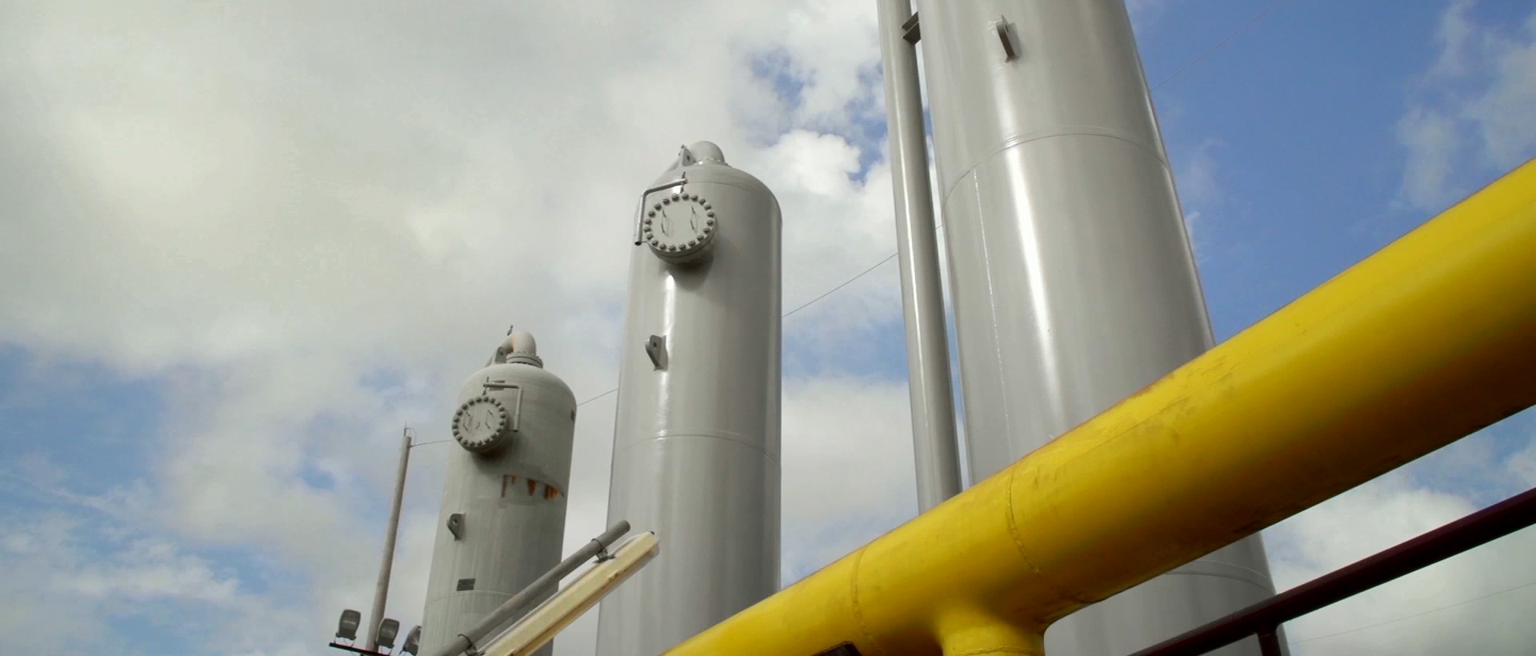
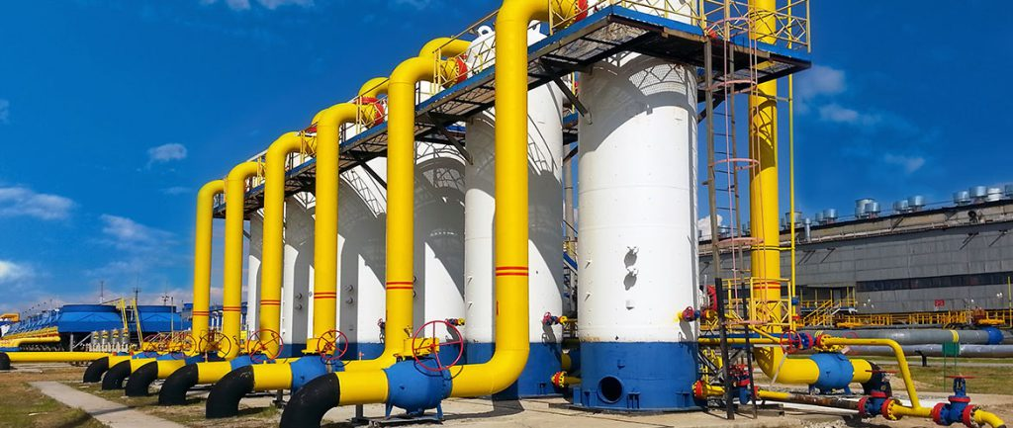
GÁS NATURAL

Slide 2
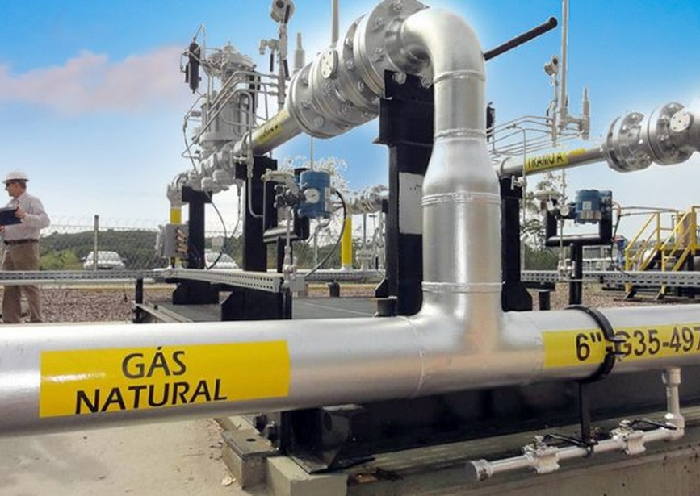
O QUE É
O gás natural é um combustível fóssil oriundo da decomposição de matéria orgânica pré-histórica. É geralmente encontrado juntamente com o petróleo em reservatórios no subsolo, apesar de também poder ser achado de maneira isolada. É composto principalmente de metano (CH4), mas Etano (C2H6) e Propano (C3H8) também aparecem como seus compostos químicos.
Por ser um combustível fóssil escasso que só é gerado após milhões de anos, o gás natural é considerado uma energia não-renovável.

Slide 3
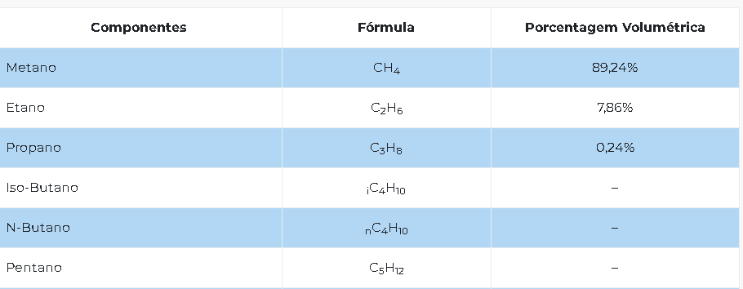

Slide 4
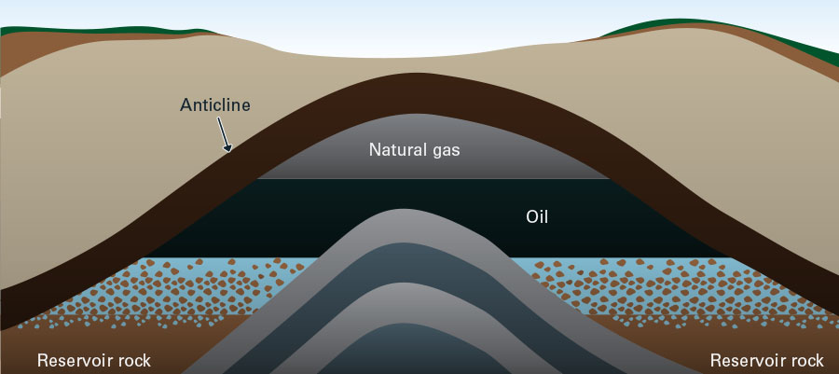
ONDE SE ENCONTRA
O gás natural geralmente se encontra sempre junto ao petróleo (por ser mais leve, o gás fica sempre acima do óleo). São achados principalmente em rochas-reservatório, isto é, rochas sedimentares que têm a capacidade de conter hidrocarbonetos (óleo e gás) em seus poros. Podem ser encontrados tanto em terra tanto abaixo do fundo dos oceanos.
Após o achamento de gás natural, o processo de perfuração da rocha começa e o gás é coletado.

Slide 6
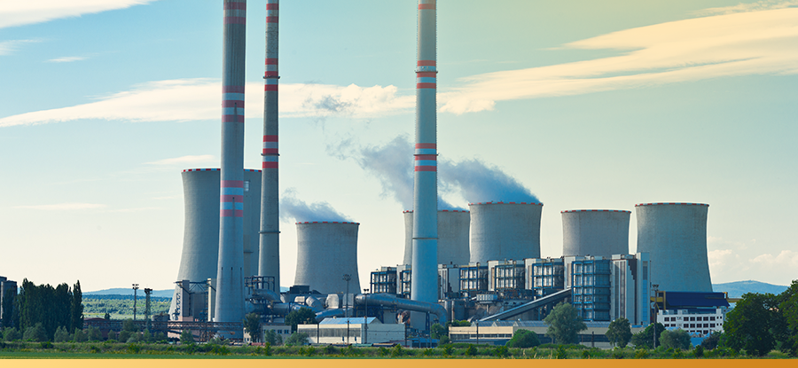
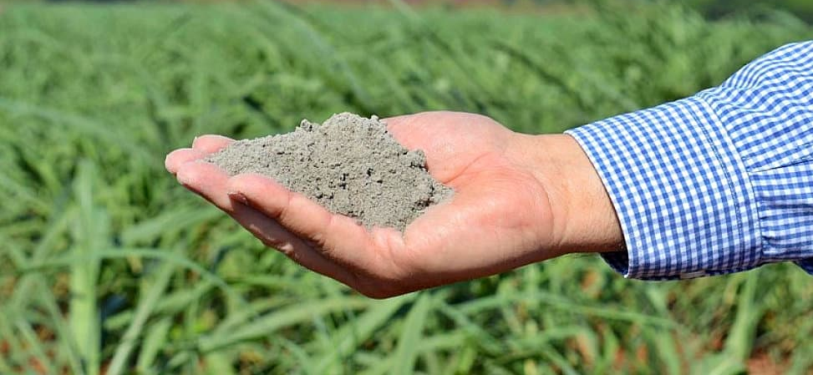
UTILIZAÇÃO
O gás natural no mundo todo corresponde a 23% de toda a matriz de energia, e no Brasil corresponde a 9,3%. Ele é bastante utilizado nas usinas termelétricas, devido ao alto consumo de energia destas. Desta forma, o gás natural, mesmo que indiretamente, é um combustível muito utilizado para o fornecimento de energia para as casas. Ele também pode ser utilizado como matéria prima para a fabricação de fertilizantes e outros materiais, como plásticos e tintas.

Slide 7
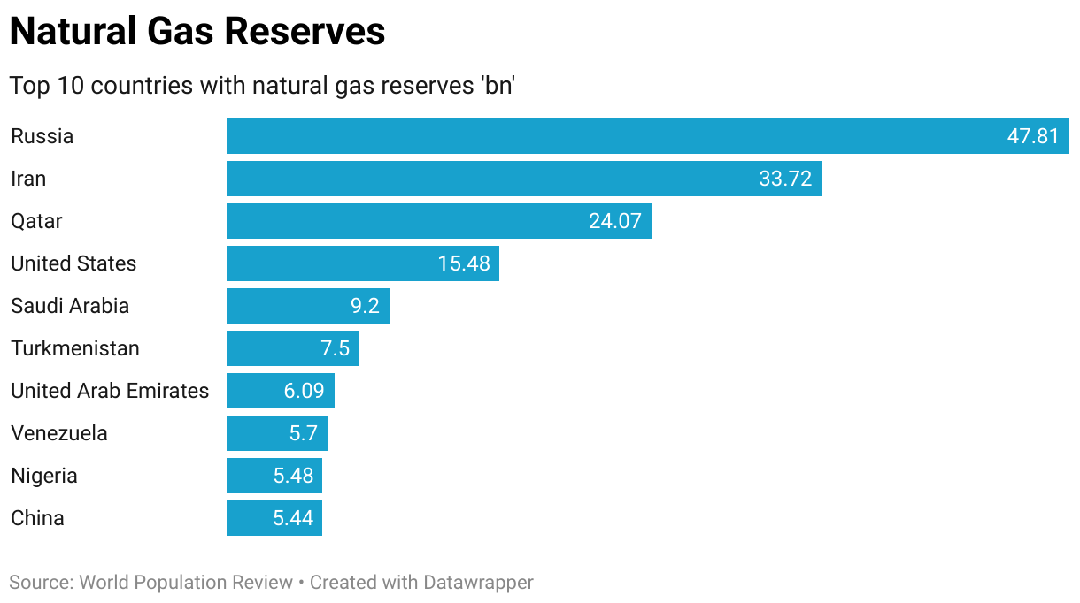

Slide 8
BENEFÍCIOS E VANTAGENS
É um dos combustíveis fósseis menos poluentes
Não se acumula no ambiente, se dispersa rapidamente
É uma fonte de energia bastante abundante.
É versátil, pode ser utilizado em diversas áreas da produção

Slide 9
MALEFÍCIOS E DESVANTAGENS
Apesar de ser menos poluente que outros combustíveis fósseis, não deixa de ser poluente;
Não é renovável;
Vazamentos podem acarretar na matança de seres vivos, principalmente no mar;
Alguns de seus componentes são extremamente inflamáveis.

Slide 10
REFERÊNCIAS BIBLIOGRÁFICAS
https://blog.esferaenergia.com.br/fontes-de-energia/fonte-energia-gas-natural
https://www.bahiagas.com.br/gas-natural/o-que-e-gas-natural
https://www.cegas.com.br/gas-natural/o-gas-natural/
https://afdc.energy.gov/fuels/natural_gas_basics.html
https://www.britannica.com/science/natural-gas/Location-of-major-gas-fields
https://www.energy.gov/sites/prod/files/2014/02/f8/HS_NatGas_Studyguide_draft2.pdf
https://wiki.aapg.org/Reservoir
https://youtu.be/Y_CuYA_Pj8g
https://www.shell.com/energy-and-innovation/natural-gas/natural-gas-and-its-advantages

Slide 11
CRÉDITOS FINAIS
Responsáveis pelo trabalho:
CATHARINA PITON FONSECA DE MELLO
GABRIEL DE SOUZA SANTOS
GUILHERME VILELA DA ROZ
LUCAS MARQUES DA SILVA
RAFAEL NEVES NASCIMENTO
Todos do 2° Desenvolvimento de Sistemas.

